Slide 1
データサイエンス基礎
Week4
連続型の確率分布
担当教員 佐野崇・本多泰理
曜日 時限 春学期 火曜４，５限

Slide 2
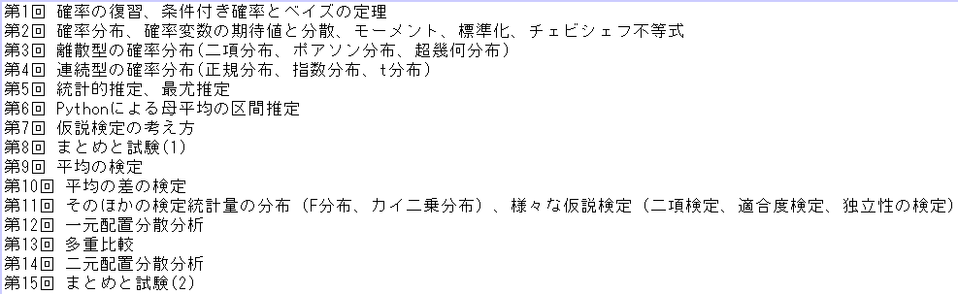
スケジュール（予定）

Slide 3
本日の講義内容
正規分布
指数分布

Slide 4
1. 正規分布

Slide 5
確率分布の例
各種現象にはそれを表すのに相応しい確率分布がある
さいころの目： 一様分布
資源調査： 超幾何分布
アンケート項目の集計値： 二項分布
航空機事故件数： ポアソン分布
離散型
生物・人体測定値： 正規分布
待ち時間： 指数分布
システムの耐久年数： ガンマ分布
所得，貯蓄額： 対数正規分布
連続型

Slide 6
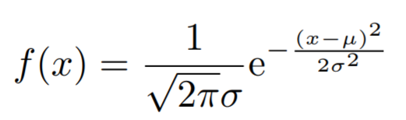
正規分布
自然界や人間社会の中の数多くの現象に対して当てはまり，統計学の理論上・応用上，非常に重要な確率分布
正規分布（ガウス分布）
期待値： Ｅ（Ｘ）＝μ
分散： Ｖ（Ｘ）＝σ²
上記の式を，平均μ，分散σ²の正規分布と呼び，
Ｎ（μ，σ²）で表す．

Slide 7
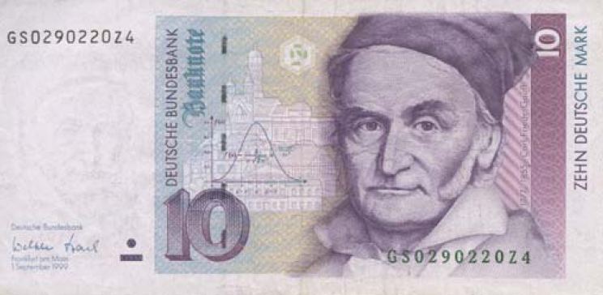
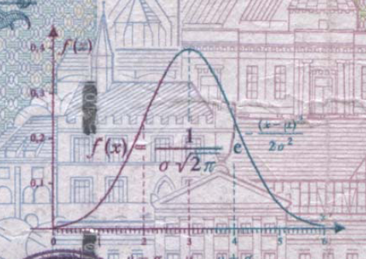
【参考】ガウス分布
旧10ドイツマルク札

Slide 8
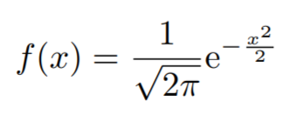
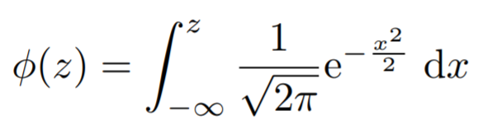
標準正規分布
標準化変数 Ｚ＝（Ｘ－μ）/σ で変換した正規分布
Ｎ（０，１）の正規分布： 標準正規分布
標準正規分布の累積分布関数
▲実際の確率の計算によく使うが、
いちいち積分するのは大変

Slide 9
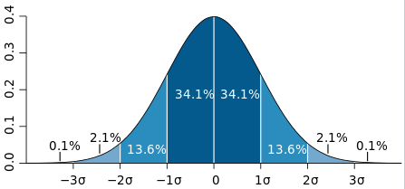
標準正規分布
特徴として、ｚ=0に関して左右対称！
平均値からの離れ度合により、データの特殊性を議論できる。
Z=0からの積分値は与えられている（標準正規分布表）

Slide 10
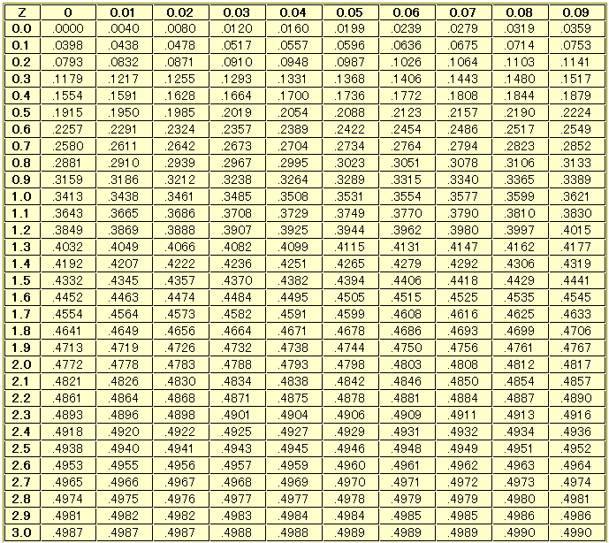

標準正規分布表
表中の数字は，全体の面積を1.0としたときの，Z=0からZまでの面積．
例えば，Z=1.00の場合は「.3413」となり、斜線の部分の面積が全体の34.13%であることがわかる．

Slide 11
標準正規分布の確率の求め方
それぞれ、出力の値の範囲が異なるので注意。
①標準正規分布表
http://www.koka.ac.jp/morigiwa/sjs/standard_normal_distribution.htm

Slide 12
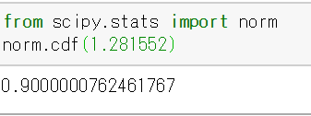
Python
確率変数が標準正規分布に従う時、確率
P(X<1.281552)を求めよ。
z
-∞から1.281552までの積分値が0.9

Slide 13
上側〇%点

Slide 14
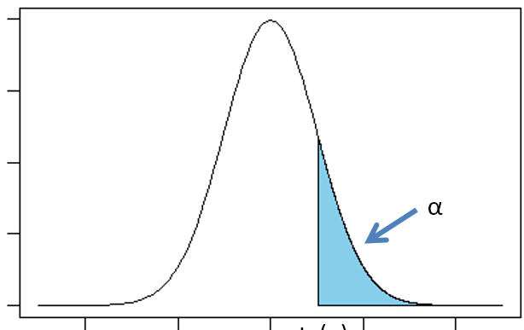
上側確率点
今後しばしば、上側〇%点 という言葉が出てくる。
これの意味は、確率密度関数において、’その点より右側の面積’。
例えば下の確率密度関数において、▲の点は、上側5%点。
それより右側の面積が0.05であるから。
0.05

Slide 15
上側確率点(2)
例えば下の確率密度関数において、▲の点は、上側10%点。
それより右側の面積が0.1であるから。
0.1

Slide 16
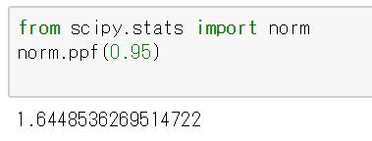
Pythonによる正規分布の上側確率点の算出
Scipyのstatsモジュールを用いる。
パーセント点を求める場合： “norm.ppf”.
上側５％点の場合
0.05
1.64

Slide 17
例題1
標準正規分布の上側10%点の値を求めよ。

Slide 18
例題1【解答】
解法① 数表を用いる場合。
ここの面積が0.1であるような点▲の
値を求めればよい。

Slide 19
例題1【解答】
解法① 数表を用いる場合。
ということは、ここの面積は0.4

Slide 20
例題1【解答】
解法① 数表を用いる場合。
値が0.4になる
（最も近い）
のはどこだ？
ということは、ここの面積は0.4

Slide 21
例題1【解答】
解法① 数表を用いる場合。
ココ
ということは、ここの面積は0.4

Slide 22
例題1【解答】
解法① 数表を用いる場合。
ココのｚの値は
1.28

Slide 23
例題1【解答】
解法① 数表を用いる場合。
ココのｚの値は
1.28
1.28

Slide 24
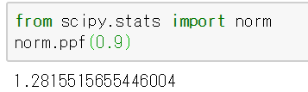
例題1【解答】
解法② Pythonを用いる場合。

Slide 25
一般の正規分布の場合
標準正規分布は、期待値０、標準偏差１の正規分布であった。
では、一般に期待値μ、標準偏差σの正規分布の場合は？

Slide 26
一般の正規分布の積分
期待値０、標準偏差3の正規分布に従う確率変数Xについて、
確率P(X<0)を求めよ。

Slide 27
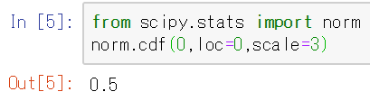
Python
一般の正規分布： loc =μ, scale =σ
X～N(0,3²) を(-∞,0)上で積分する

Slide 28
一般の正規分布の積分
これが求められると、P(a<X<b)の様な確率も計算できる。
例） 期待値5, 標準偏差2の正規分布に従う確率変数Xについて、
確率P(-10<X<2)を求めよ。

Slide 29
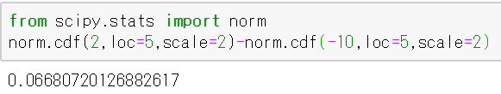
一般の正規分布の積分
これが求められると、P(a<X<b)の様な確率も計算できる。
例） 期待値5, 標準偏差2の正規分布に従う確率変数Xについて、
確率P(-10<X<2)を求めよ。
と考えればよい。
Pythonのコードでは：

Slide 30

一般の正規分布の確率点
確率点についても、loc =μ, scale =σ
と付けることで、一般の正規分布の確率点を求められる。
例）
期待値０、標準偏差3の正規分布N(0,3²)について、
上側5%点を求めよ。

Slide 31
Exercises

Slide 32
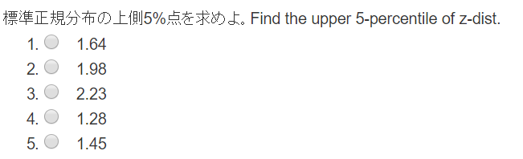

Slide 33
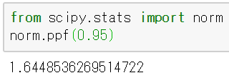

Slide 34
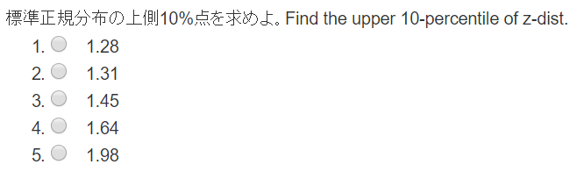

Slide 35
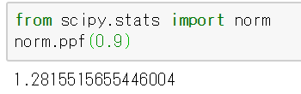

Slide 36
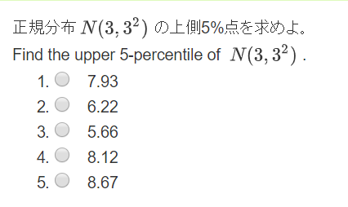

Slide 37
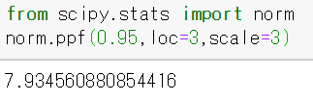
1

Slide 38
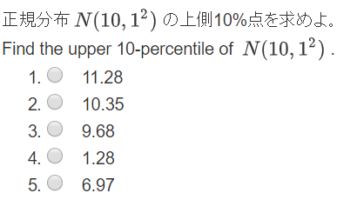

Slide 39
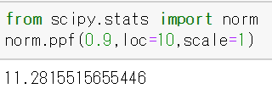
1

Slide 40
2. 指数分布

Slide 41
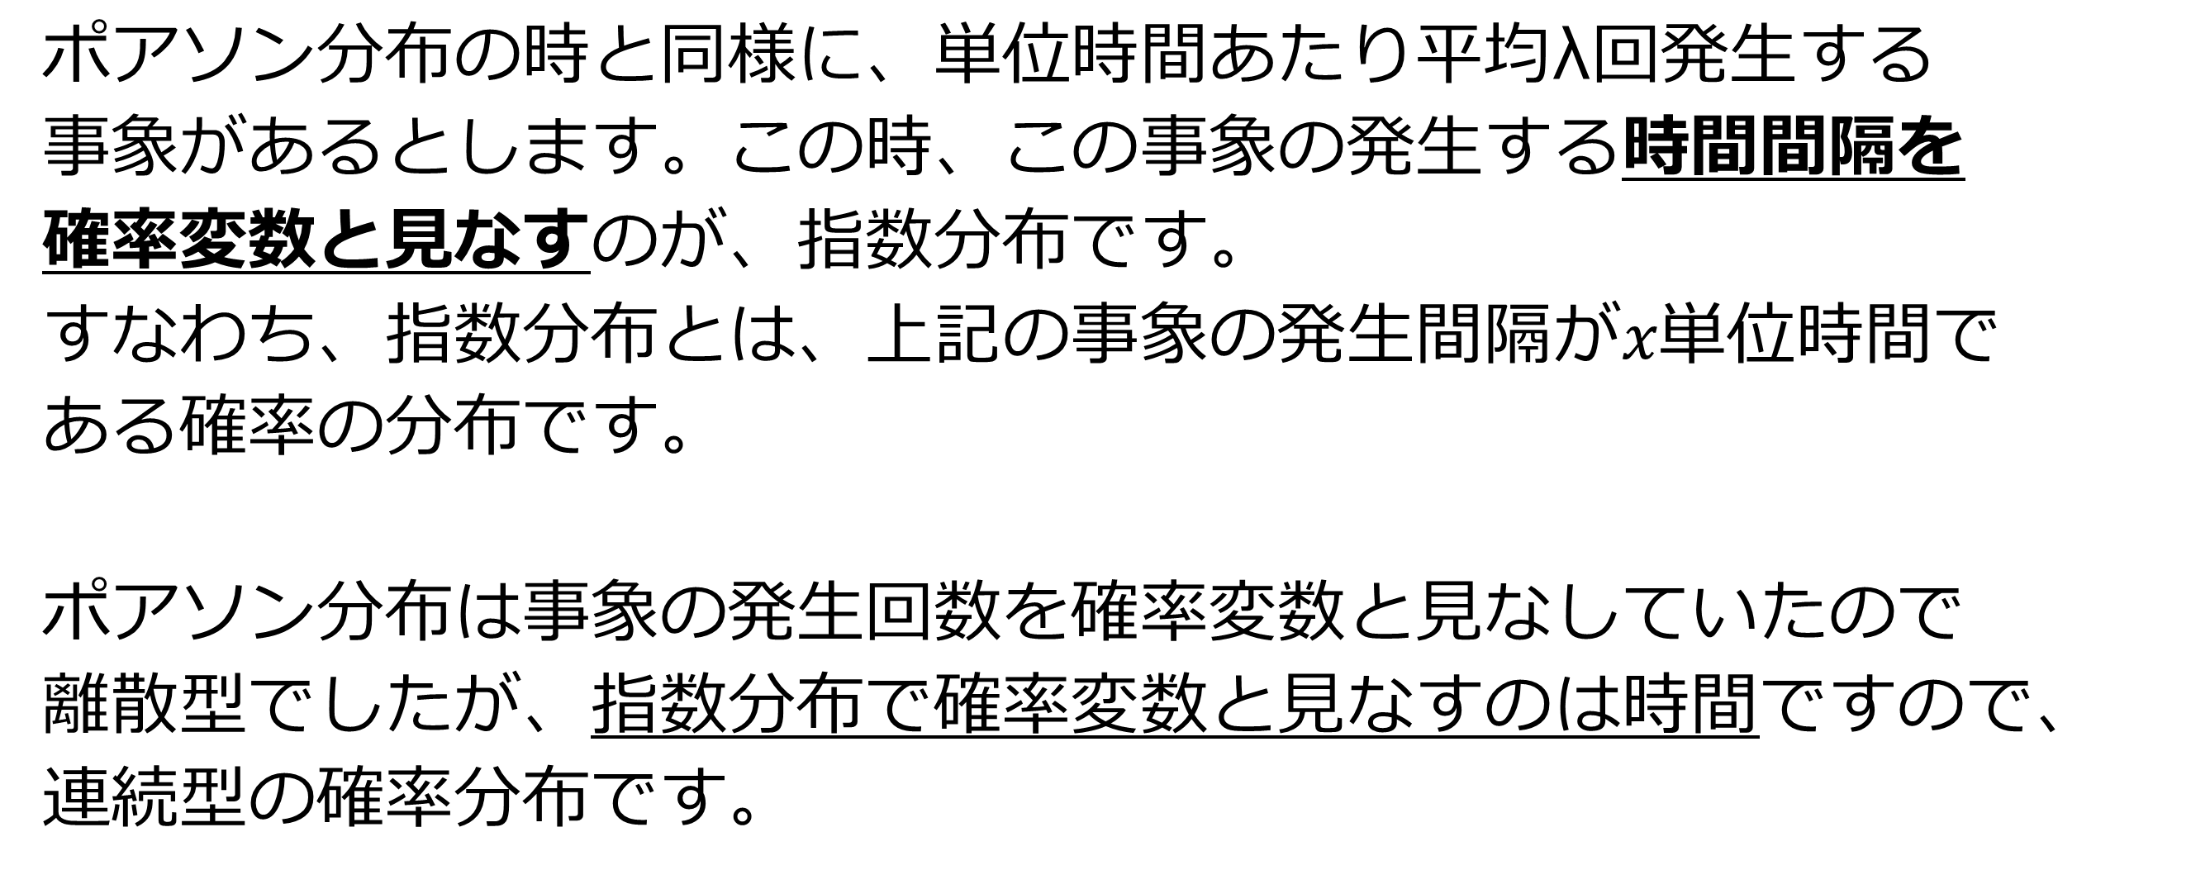
指数分布とは
ポアソン分布の時と同様に、単位時間あたり平均λ回発生する
事象があるとします。この時、この事象の発生する時間間隔を
確率変数と見なすのが、指数分布です。
すなわち、指数分布とは、上記の事象の発生間隔が$x$単位時間で
ある確率の分布です。
ポアソン分布は事象の発生回数を確率変数と見なしていたので
離散型でしたが、指数分布で確率変数と見なすのは時間ですので、
連続型の確率分布です。

Slide 42
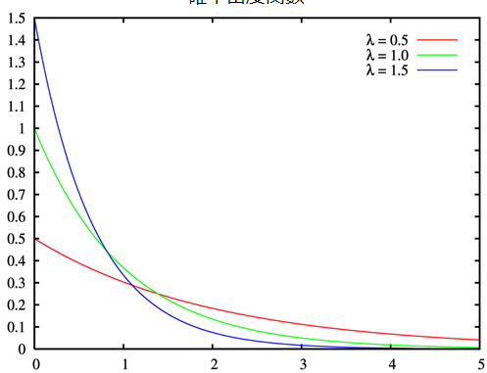
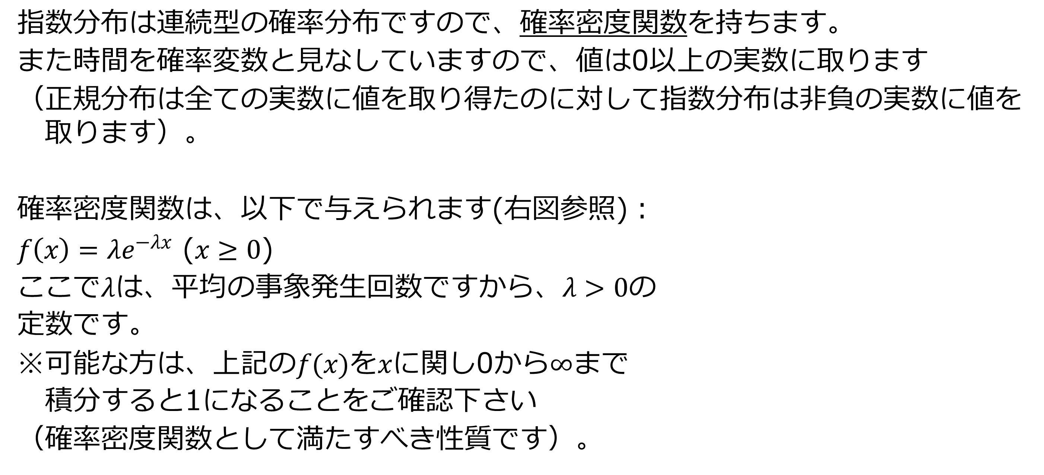
指数分布とは
指数分布は連続型の確率分布ですので、確率密度関数を持ちます。
また時間を確率変数と見なしていますので、値は0以上の実数に取ります
（正規分布は全ての実数に値を取り得たのに対して指数分布は非負の実数に値を取ります）。
確率密度関数は、以下で与えられます(右図参照)：
$f\left(x\right)=λe^{−λx}$ ($x≥0$)
ここで$λ$は、平均の事象発生回数ですから、$λ>0$の
定数です。
※可能な方は、上記の$f(x)$を$x$に関し0から$∞$まで
積分すると1になることをご確認下さい
（確率密度関数として満たすべき性質です）。

Slide 43
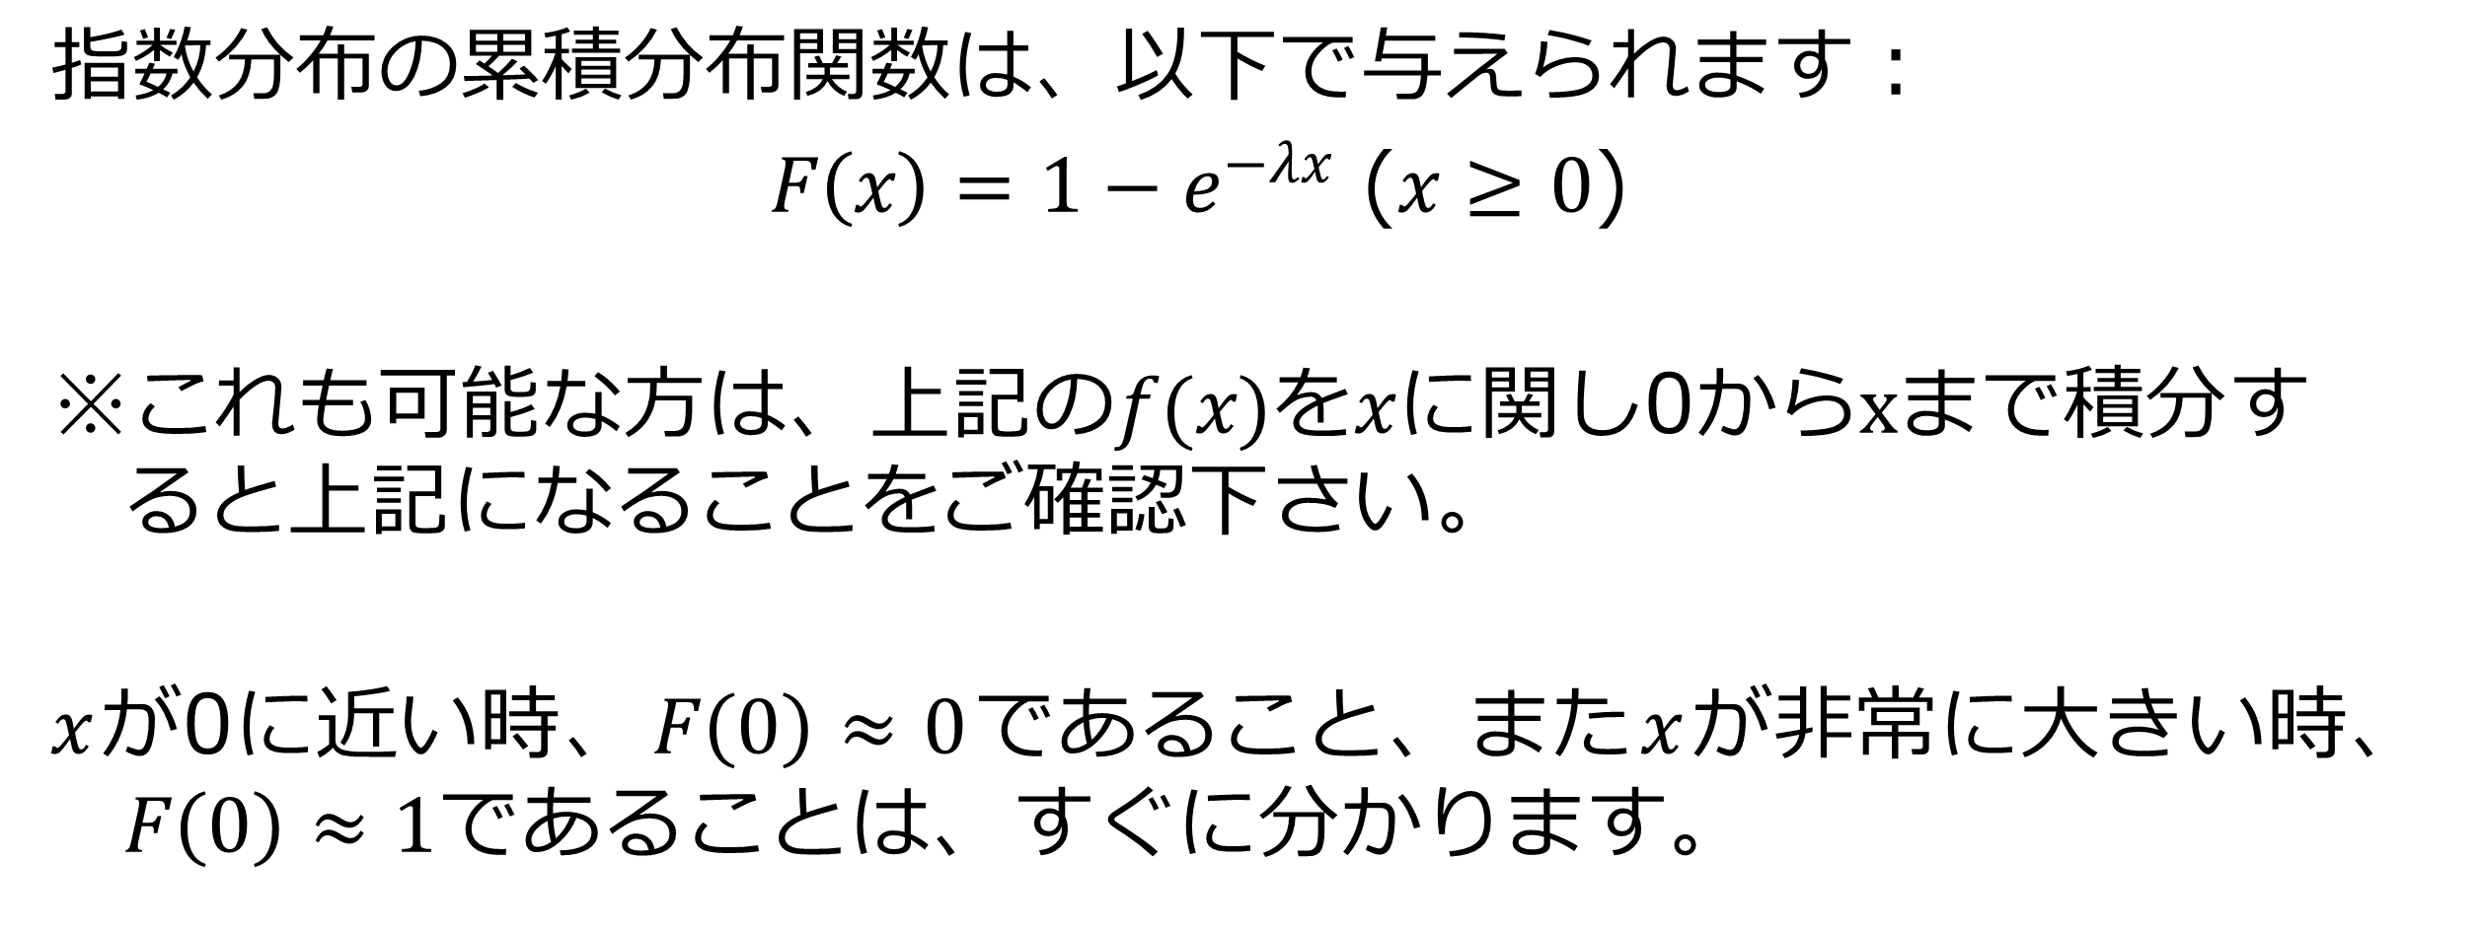
指数分布とは
指数分布の累積分布関数は、以下で与えられます：
$F\left(x\right)=1−e^{−λx}$ ($x≥0$)
※これも可能な方は、上記の$f(x)$を$x$に関し0から$x$まで積分すると上記になることをご確認下さい。
$x$が0に近い時、$F\left(0\right)≈0$であること、また$x$が非常に大きい時、$F\left(0\right)≈1$であることは、すぐに分かります。

Slide 44
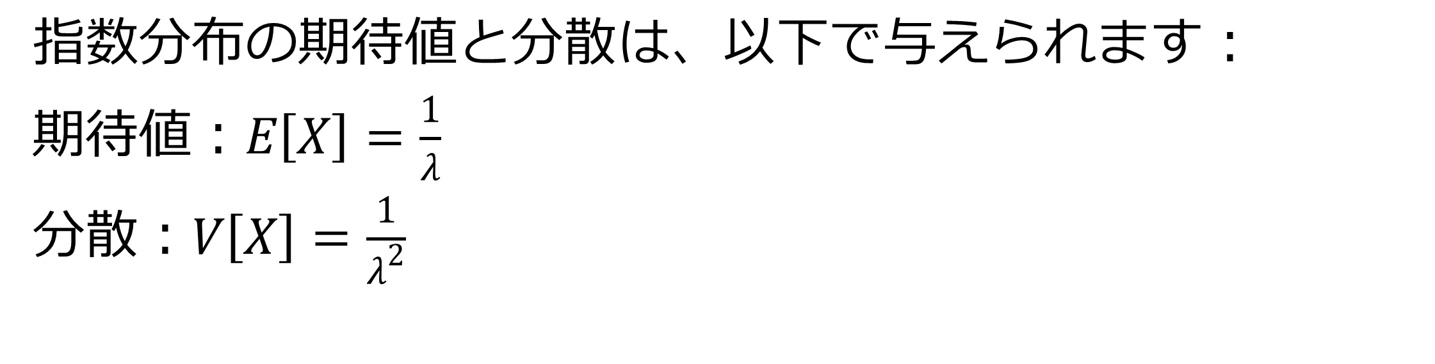
指数分布の期待値と分散
指数分布の期待値と分散は、以下で与えられます：
期待値：$E\left[X\right]=\frac{1}{λ}$
分散：$V\left[X\right]=\frac{1}{λ^{2}}$

Slide 45
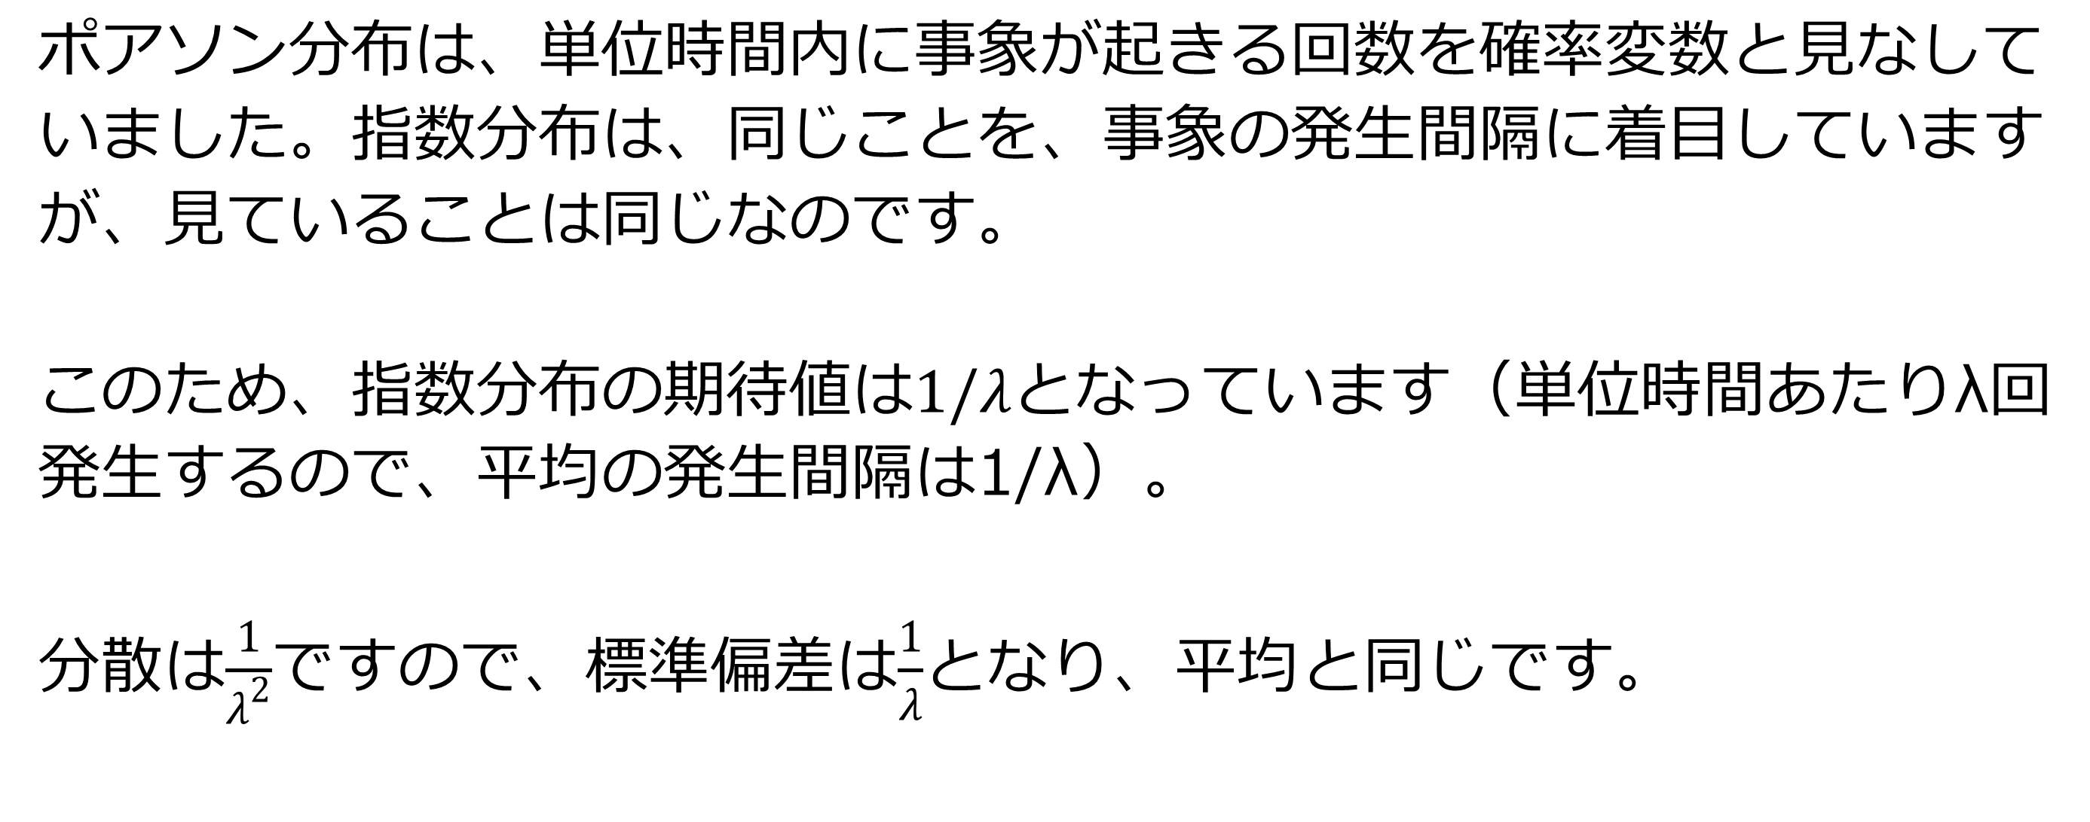
指数分布とポアソン分布
ポアソン分布は、単位時間内に事象が起きる回数を確率変数と見なして
いました。指数分布は、同じことを、事象の発生間隔に着目しています
が、見ていることは同じなのです。
このため、指数分布の期待値は$1/λ$となっています（単位時間あたりλ回
発生するので、平均の発生間隔は1/λ）。
分散は$\frac{1}{λ^{2}}$ですので、標準偏差は$\frac{1}{λ}$となり、平均と同じです。

Slide 46
指数分布が適用される例
同様の出来事が切り返し起きる事象のモデル化に、よく用いられます。例えば以下の様なものが挙げられます。
・銀行窓口へのお客様の到着、電話の呼の間隔
・システム故障までの時間、耐用年数

Slide 47
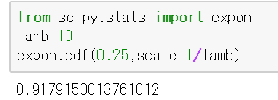
Pythonによる指数分布の累積確率の計算
指数分布の累積分布関数の値、つまり前述の
P(X≦x) の値は、以下のコマンドで求められる。
例えばλ=10の指数分布においてP(X≦0.25)を求めたい場合は、

Slide 48
Exercises

Slide 49
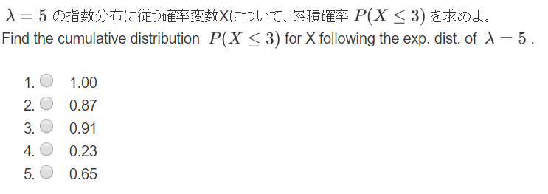

Slide 50
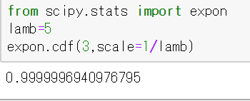

Slide 51
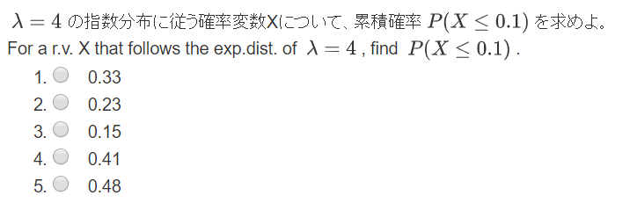

Slide 52
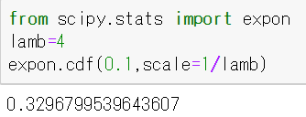

Slide 53
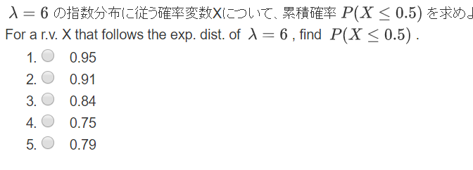

Slide 54
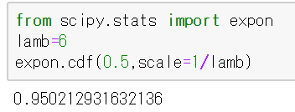

Slide 55
例題１
ある店では１時間に平均５人の客が来る（客の平均到着間隔は１２分である）．客の来かたがランダムな場合，客が来てから次の客が来るまでの間隔が15分以内である確率を求めよ．

Slide 56
例題１【解答】
ある店では１時間に平均５人の客が来る（客の平均到着間隔は１２分である）．客の来かたがランダムな場合，客が来てから次の客が来るまでの間隔が15分以内である確率を求めよ．
λ＝ ５［人／時間］， ｘ＝0.25［時間］ となることから，
Ｐ（Ｘ≦0.25）＝１－ｅ^{-λx}＝１－ｅ^{-1.25}
＝１－0.2865＝0.7135

Slide 57
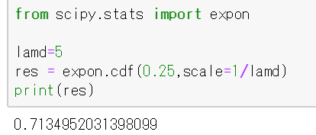

Slide 58
類題（指数分布）
あるソフトの開発者のKさんのもとには、日々問い合わせメールが届く。問い合わせメールに対する返信メールの作成時間は1通あたり平均15分の指数分布に従うとする場合、作成時間が30分以下である確率を求めよ。

Slide 59
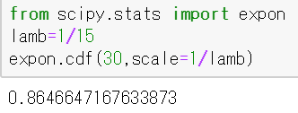
類題（指数分布）【解答】
単位時間を分として、
λ＝ 1/1５［通／分］ となることから，
Ｐ（Ｘ≦30）＝１－ｅ^{-λx}＝１－ｅ^{-30*1/15}
＝１－0.135＝0.865

Slide 60
類題②（指数分布）
ある店では、お客がきてから、次の客が来るまでの時間が指数分布に従っている。また、その平均時間間隔は１分であるという。
この店で、次の客が２分以内に来る確率を求めよ。

Slide 61
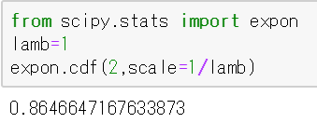
類題②（指数分布）【解答】
単位時間を分として、
λ＝ 1［人／分］ となることから，
Ｐ（Ｘ≦2）＝１－ｅ^{-λx}＝１－ｅ^{-1*2}
＝１－0.135＝0.865

Slide 62
ここまでの学習のポイント（チェックリスト）
正規分布/指数分布とは何か、説明できますか？
正規分布に従う確率変数の確率値を計算できますか？
指数分布の累積分布を計算できますか？

